Slide 1
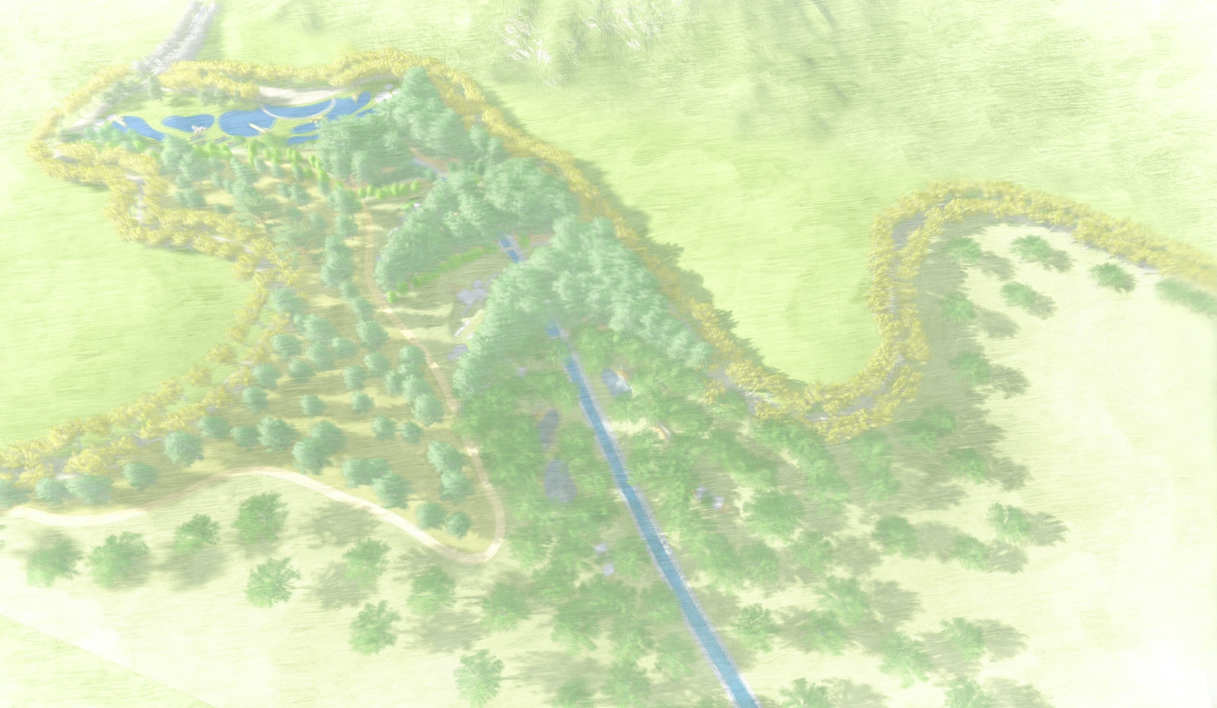
PASEA TULCAN
Parque Sensorial del Agua en Tulcán
J. Pamela Bravo Ch.

Slide 2
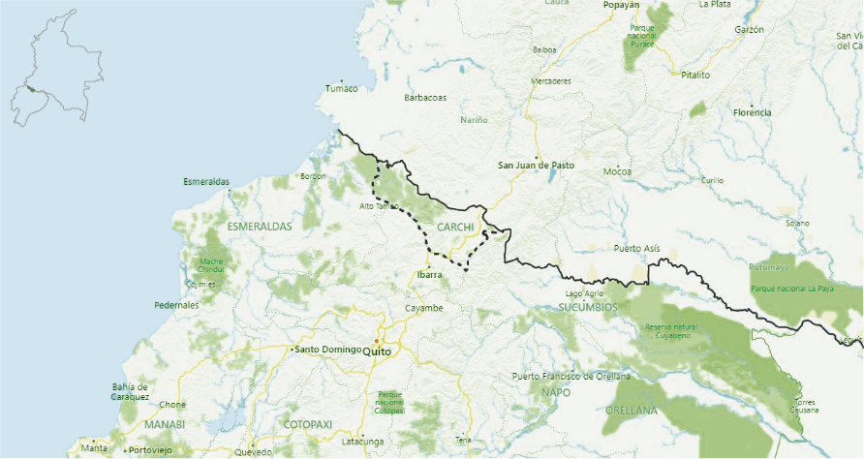

COLOMBIA
TULCAN
OCEANO PACIFICO
ECUADOR
FUENTE: BING MAPS

Slide 3
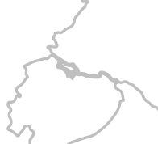




CONTENIDO
Plan Binacional
Plan ecológico urbano
Plan de intervención rur-urbana
La experiencia como programa
Proyecto arquitectónico

Slide 4
¿Cómo invertir la concepción de una “frontera” que divide?

Slide 5
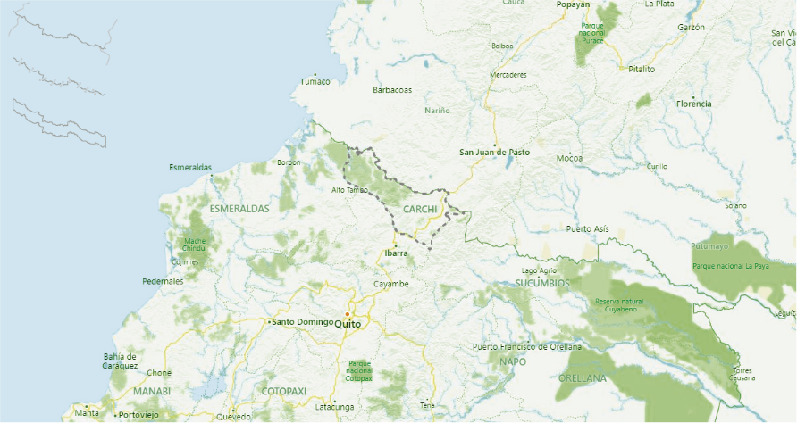
COLOMBIA
COLOMBIA
TULCAN
OCEANO PACIFICO
TULCAN
OCEANO PACIFICO
ECUADOR
ECUADOR
FUENTE: BING MAPS

Slide 6

PLAN BINACIONAL: CONTINUIDAD E INTEGRACION EN ZONAS FRONTERIZAS

Slide 7
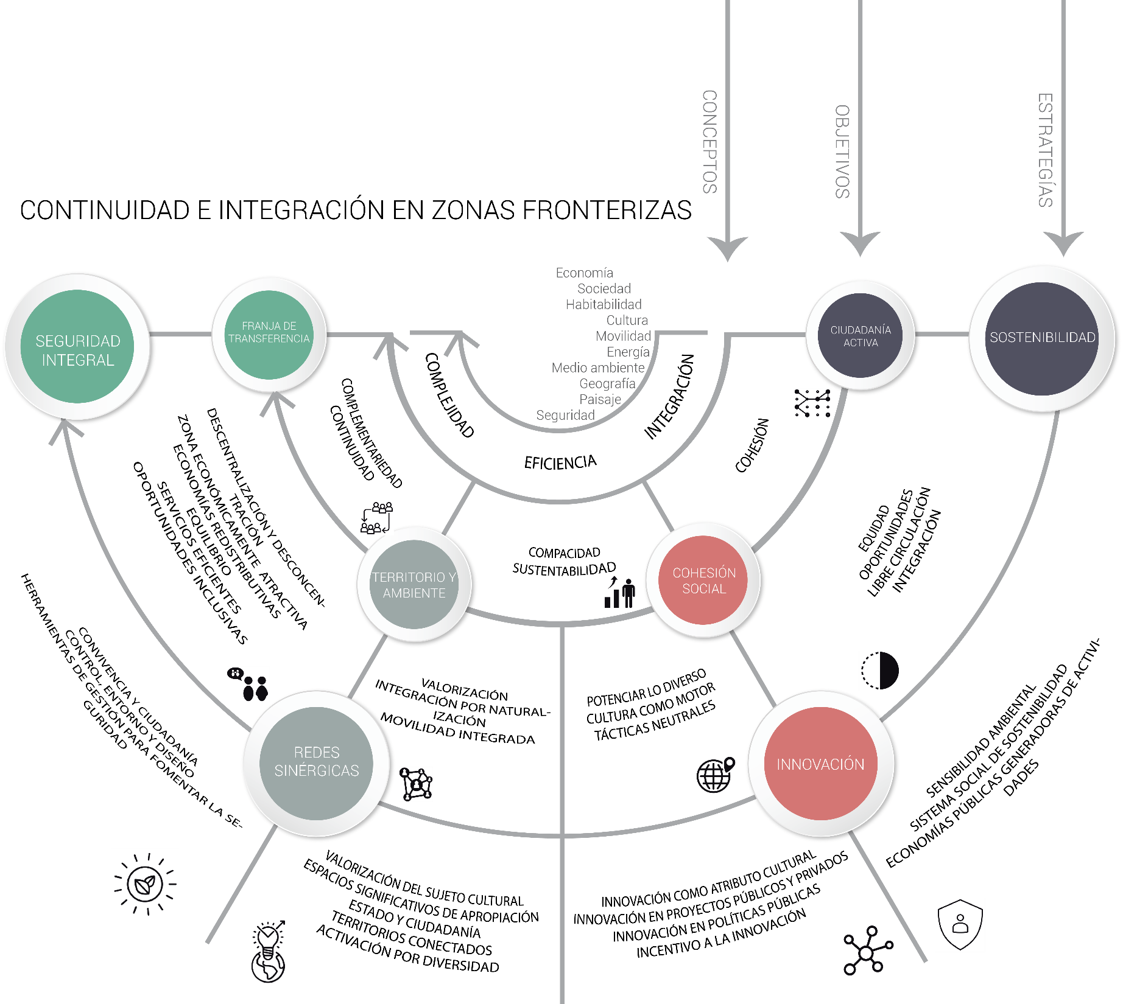

Slide 8
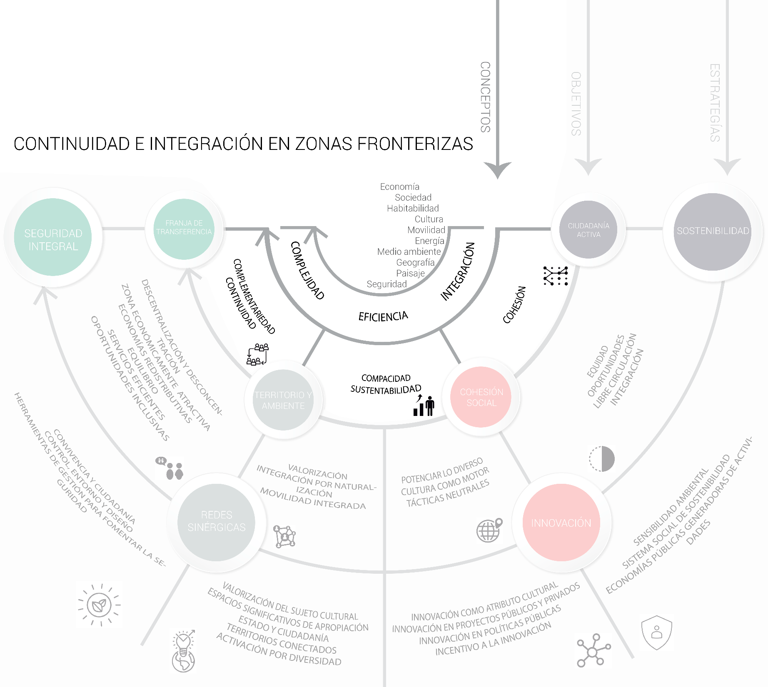

Slide 9
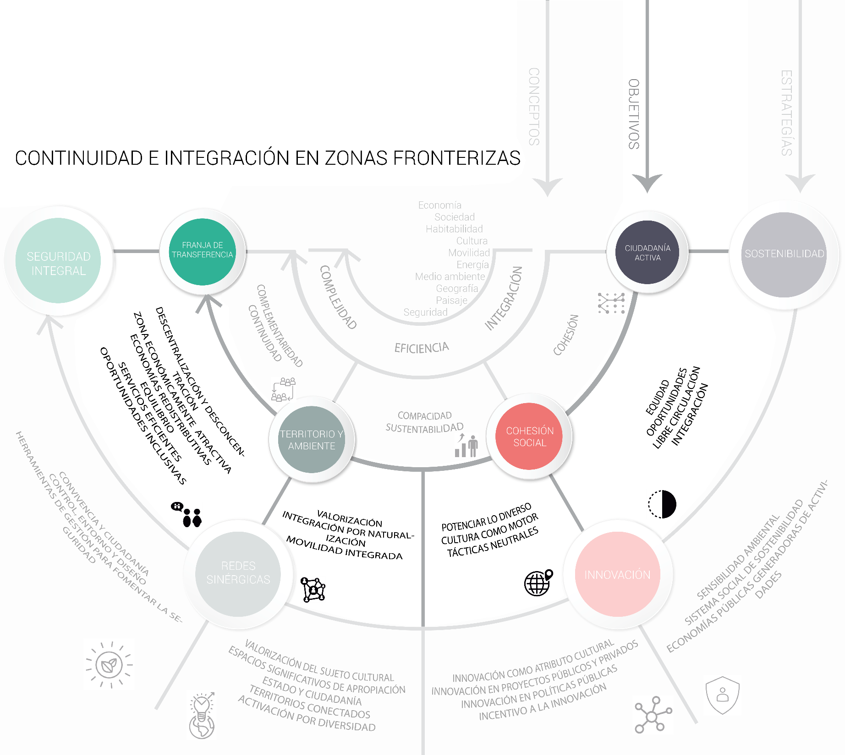

Slide 10
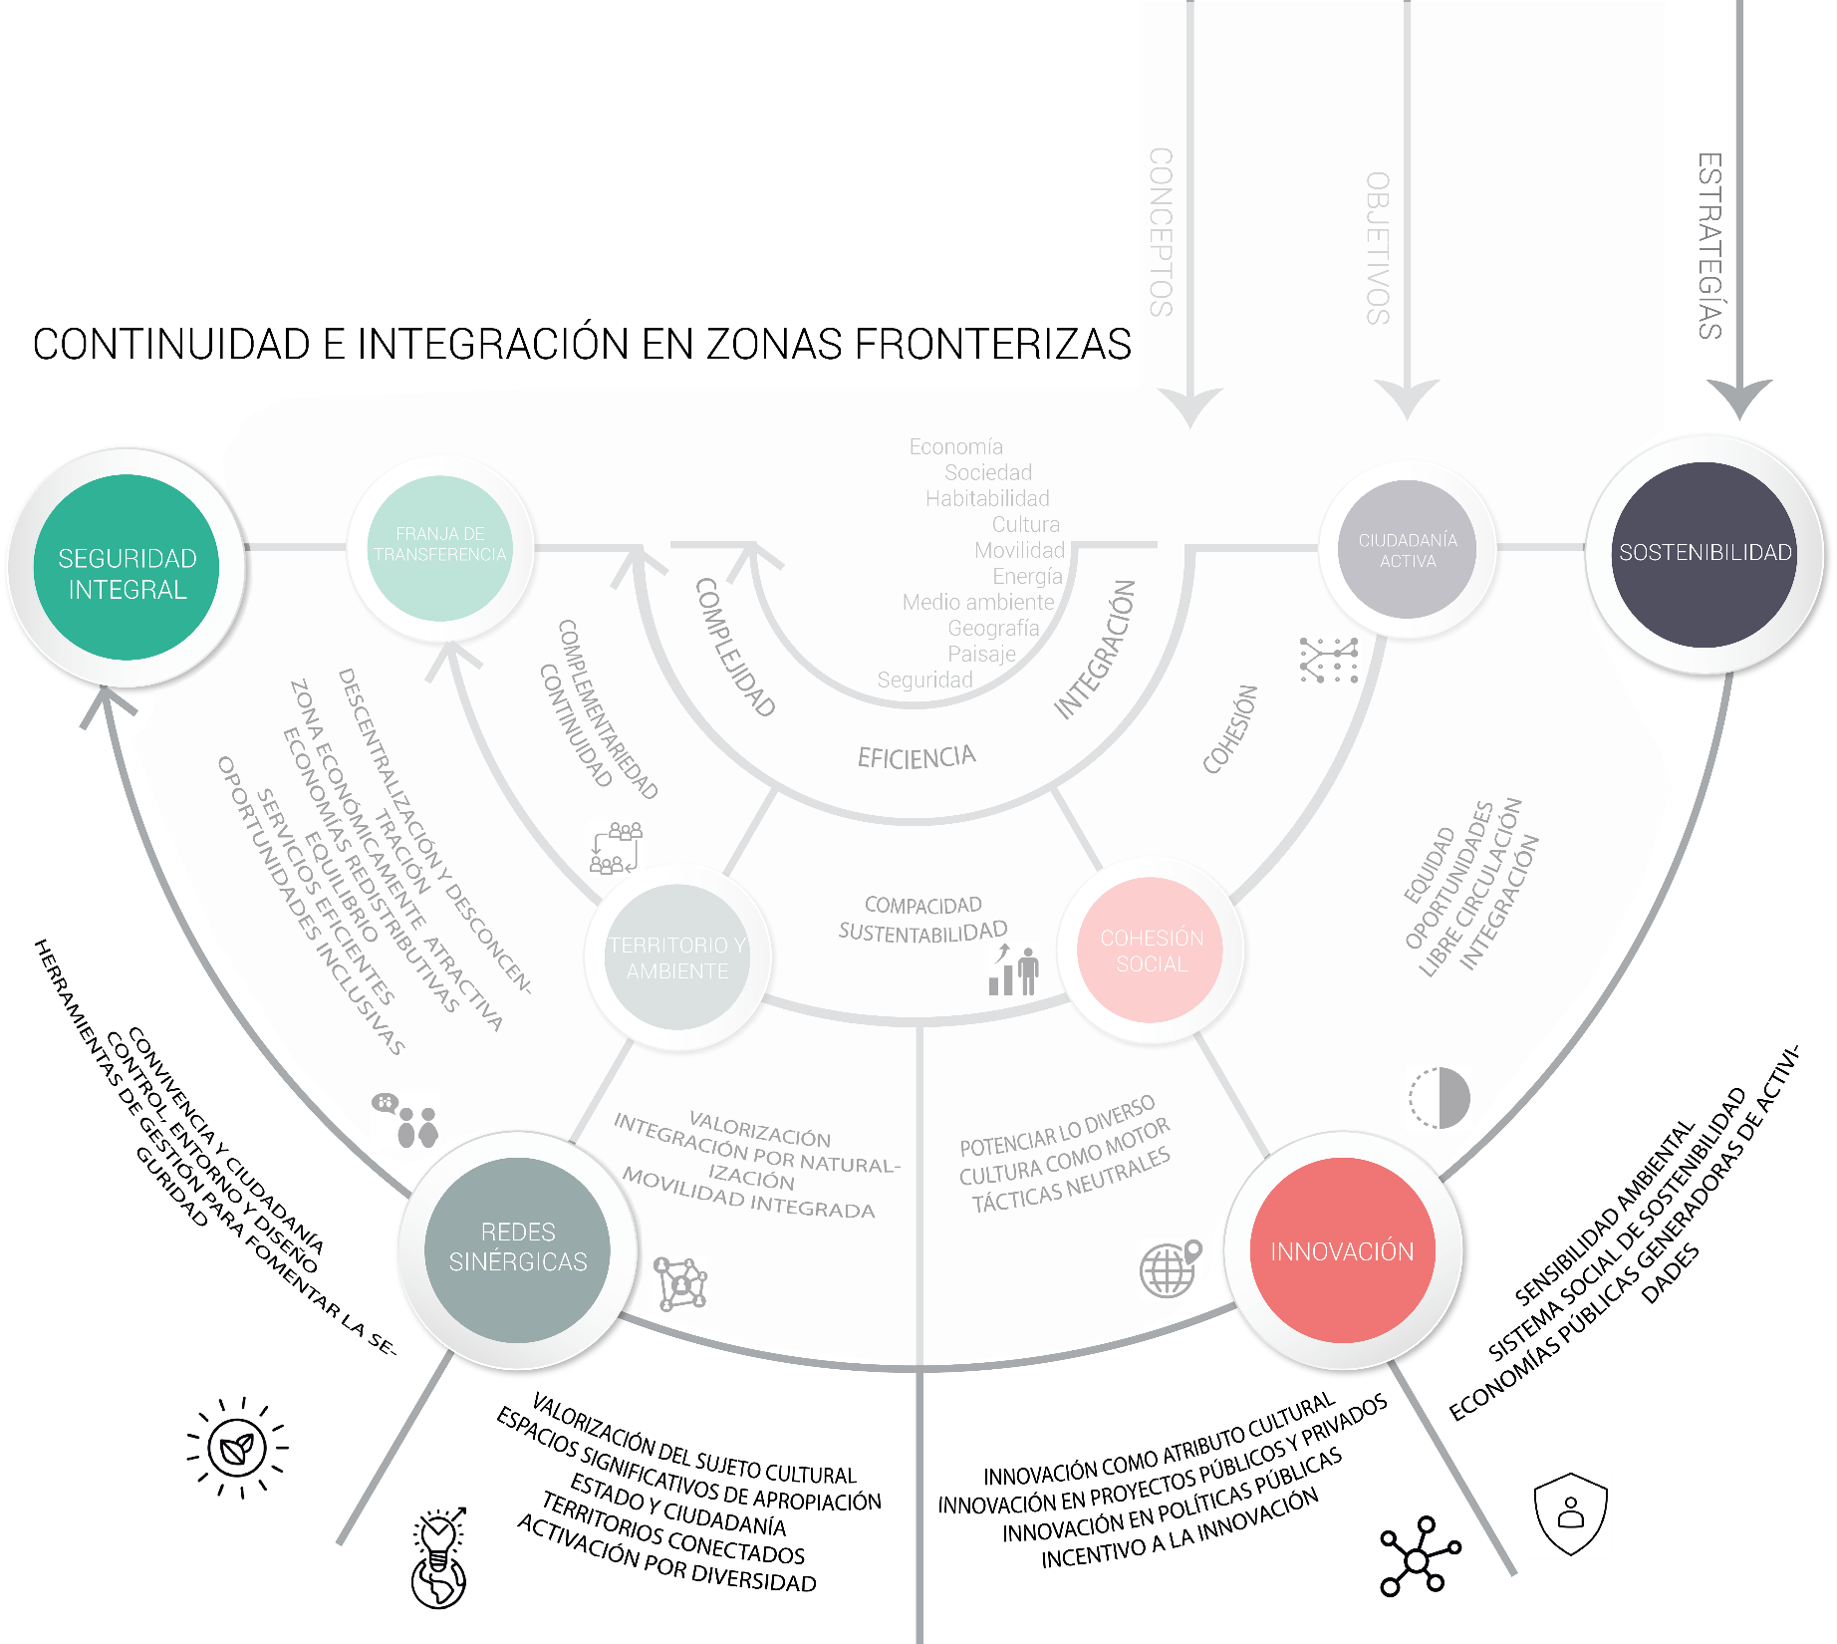

Slide 11
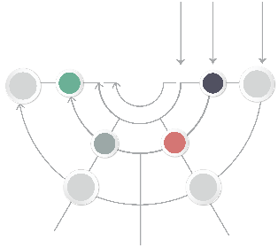
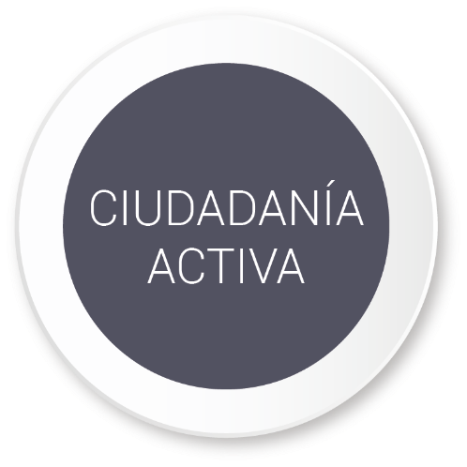
Objetivos
Redefinir la cultura ciudadana colectiva; aceptando y potencializando sus diferencias, utilizando como herramienta gestora el accionar público-privado, que permita el desarrollo integral privilegiando el desarrollo humano, obtenido de la seguridad integral y movilidad humana.

Slide 12




Ciudadanía activa
Equidad:
políticas públicas
Oportunidades
Libre circulación:
legalidad y seguridad
Integración
Integrar el accionar público y privado como instrumento dinamizador de equidad integral, para garantizar calidad de vida a los ciudadanos.
Proponer un crecimiento urbano sostenible y sustentable, que responda
a condiciones socio-económicas: específicas y
locales.
Organizar las dinámicas
fronterizas (productivas,
comerciales, ambientales
y de transporte).
Integrar a todos los actores fronterizos por medio de espacios de participación ciudadana (sociedad civil y dirigentes de conflictos).

Slide 13
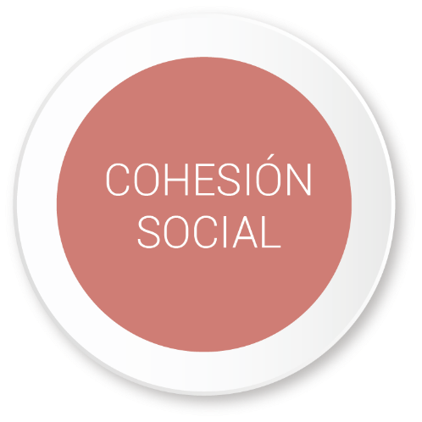
Objetivos
Equilibrar las dinámicas de la sociedad por medio de una visión general, de acuerdo a sus habitantes y con ciudadanos

Slide 14
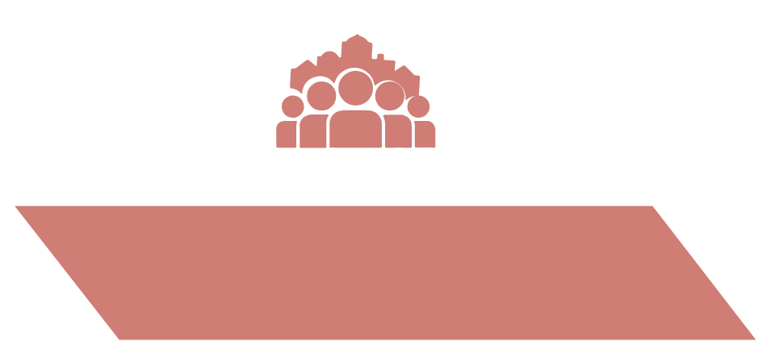


Cohesión Social
Potenciar lo diverso
Cultura como motor
Tácticas neutrales
Promover los aspectos de los hábitos más relevantes entre los actores para generar una identidad heterogénea.
Entender y fortalecer las riquezas culturales e identitarias, para que sean puntos de partida hacia transformaciones sociales, económicas y culturales.
Fomentar conductas que beneficien a los actors, sin tener preferencias para implementar procesos de desarrollo.

Slide 15
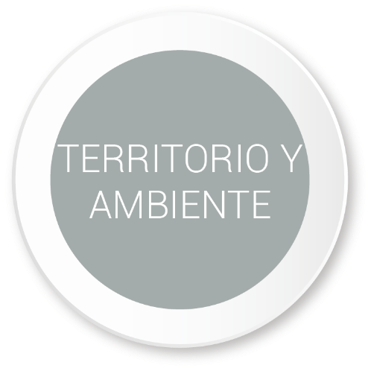
Objetivos
Entender la realidad del territorio y abordar un enfoque basado en transformar las dinámicas existentes, buscando solventar los conflictos ambientales y de movilidad mediante estrategias de innovación urbana.

Slide 16



Territorio y ambiente
Valorización
Integración por naturalización
Equipamientos verdes
Preservar el entorno periurbano y rural.
Proteger las áreas naturales que rodean la zona urbana mitigando la expansión descontrolada, asumiendo un nuevo
modelo de desarrollo.
Integrar la naturaleza.
Crear redes de naturalización sobre el territorio que den continuidad a los ejes ambientales dentro del ámbito de intervención.
Reducir impactos ambientales.
Favorecer al medio
ambiente con el uso de
alternativas y técnicas de
construcción sustentables
y ecológicas.

Slide 17

Objetivos
Crear una actividad económica en donde se fomenta la re-distribución de la producción y comercio que activen al borde fronterizo asegurando la dotación de proximidad a la población.

Slide 18




Franja de transferencia
Descentralización y
desconcentración
Economías redistributivas
Servicios eficientes
Oportunidades inclusivas
Evitar la centralización de
la actividad económica procurando la expansion del comercio hacia los bordes.
Propiciar varios puntos atractivos ubicados en zonas estratégicas a lo largo del borde fronterizo
con actividades productivas y de innovación.
Proveer más bienes y servicios para la sociedad utilizando los recursos de la
zona y acionalizando el consumo exterior.
Fomentar la participación activa de los sectores involucrados creando nuevas oportunidades de negocio que mejoren la calidad de vida de la gente.

Slide 19
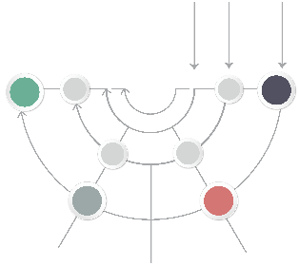
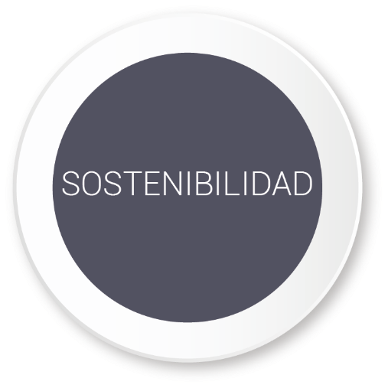
Estrategias
Creación de una conciencia medioambiental que esté integrada a transformaciones de carácter social, económico y político apoyada en la organización gubernamental y ciudadana.

Slide 20
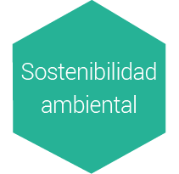
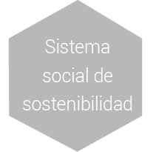
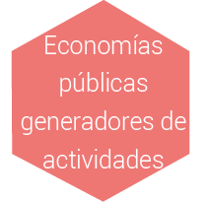
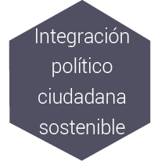
Sostenibilidad
Cambio climático: adaptarse a los efectos del medio ambiente y la realidad climatológica.
Garantizar equipamientos sociales y culturales.
Optimización del agua: involucra la reducción del consumo de agua y su reautilización.
Diversidad de usos, aproximación y accesibilidad al espacio público.
Generar actividades que promuevan la economía local y la generación de nuevas plazas de trabajo.
Garantizar la durabilidad y continuidad de los proyectos a ejecutarse.
Optimizar los recursos públicos para generar inversiones que activen la economía.
Impulsar una cultura de diseño participativo con actuaciones que intervengan en el espacio público.

Slide 21
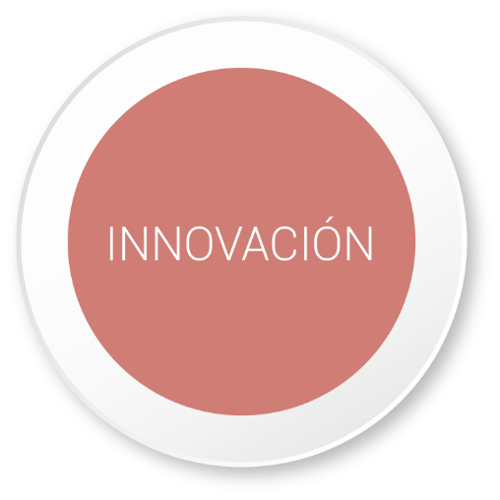
Estrategias
Consolidar la innovación como valor estratégico aplicado a modos de activación que busquen solventar las necesidades actuales y futuras para el beneficio de la localidad.

Slide 22
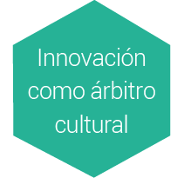

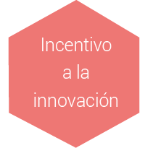
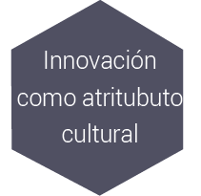
Innovación
Favorecer el bienestar de los habitantes y del medio ambiente con infraestructura amigable y ecoeficiente.
Propiciar la integración y la interculturalidad mejorando la convivencia mediante espacios de socialización.
Invertir en proyectos innovadores que mejoren la calidad de vida y la calidad ambiental.
Construir un modelo de gestión sostenible que propicie políticas de cooperación desde y para la comunidad.
Propiciar condiciones de innovación aptas para impulsar el desarrollo de microeconomías.
Coordinar la cooperación entre entidades y ciudadanos para la ejecución de actividades que promuevan el desarrollo social y público.
Incentivar una postura de cooperación económica entre los sectores público, privado y la ciudadanía.
Comunicar y difundir programas y proyectos que suscitan el interés de la localidad para su involucración y participación.

Slide 23

Estrategias
Direccionar los ejes de actuación hacia un mismo punto para que funcionando como un sistema, propicie la participación de los habitantes en el desarrollo del lugar obteniendo resultados mucho más eficientes.

Slide 24
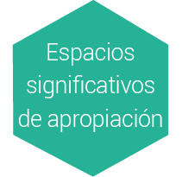
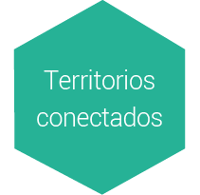

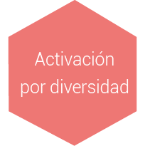
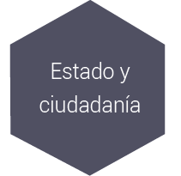
Redes sinérgicas
Proyectar espacios permeables, continuos y simbólicos que propicien la comunicación y la relación social.
Legitimar una cultura ambiental que permita difundir y afianzar las políticas y programas de sostenibilidad social.
Fomentar en el imaginario colectivo y el reconocimiento del dinamismo cultural colectivo mediante la reconstrucción de la imagen urbana.
Potencializar las actividades turísticas donde se obtengan beneficios tanto por la geografía y la cultura.
Mejorar la actuación pública, mediante el diálogo entre sociedad civil, instituciones, entidades y organismos: acciones cooperativas
Promover espacios de cultura viva, que propician una identidad abierta entre los actores que guarden la identidad propia del lugar.
Viabilizar las propuestas culturales y ambientales, que mejoren la convivencia ciudadana.
Confluir las diversas capacidades culturales para lograr ser una competencia local, nacional y regional.
Brindar espacios de creación y expresión que promuevan, la formación integral del ciudadano desde edades tempranas.
Incluir a la comunidad como organismos de promoción culturales.

Slide 25
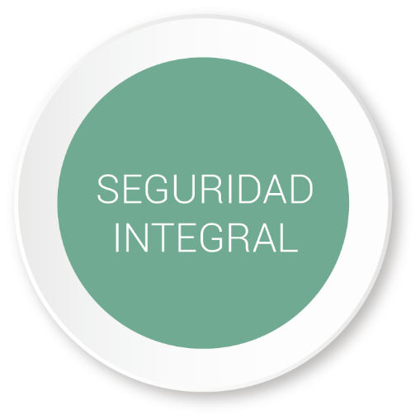
Estrategias
Hacer de la franja fronteriza un espacio donde los actores se sientan seguros, desarrollando políticas preventivas que tengan presente no solo la falta de seguridad, sino también el sentimiento de convivencia, considerando los entornos físicos y sociales conjuntamente.

Slide 26
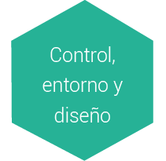

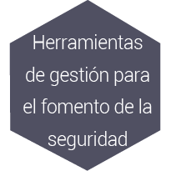
Seguridad integral
Revalorización de la frontera y del espacio público.
Promover la participación comunitaria y la interacción a través de espacios urbanos con diversidad de usos.
Hacer uso de nuevas tecnologías para el incremento de la seguridad dentro del territorio: redes sociales y base de datos locales.
Prevención de la inseguridad a través del diseño ambiental: evitar espacios inseguros.
Concebir la frontera como espacio de relación, reforzando el uso habitual del espacio.
Desarrollar instrumentos de análisis de seguridad en el entorno social.

Slide 27
¿Cómo responder desde el territorio?

Slide 28
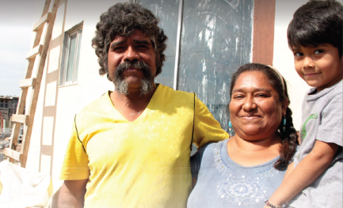
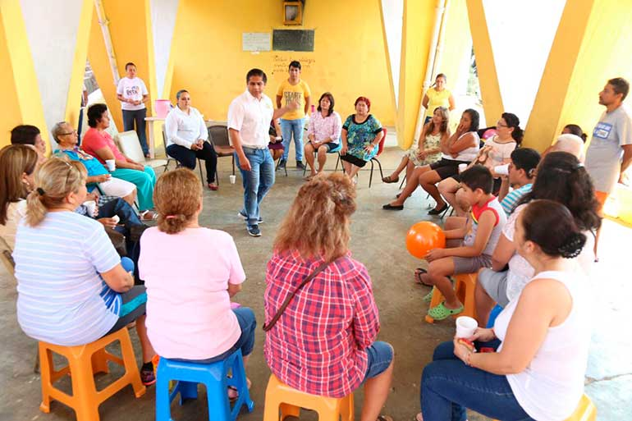
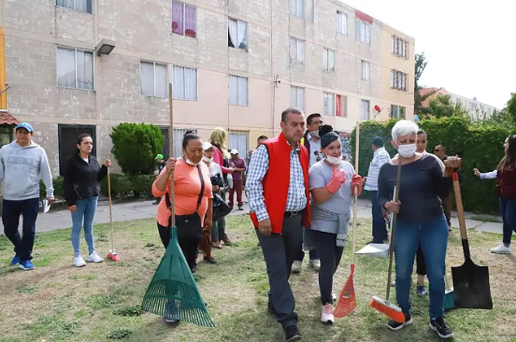
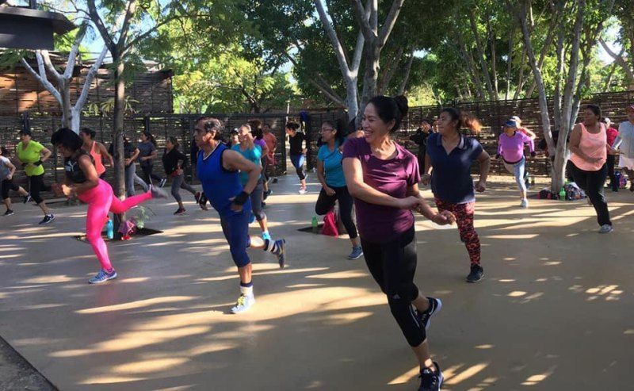
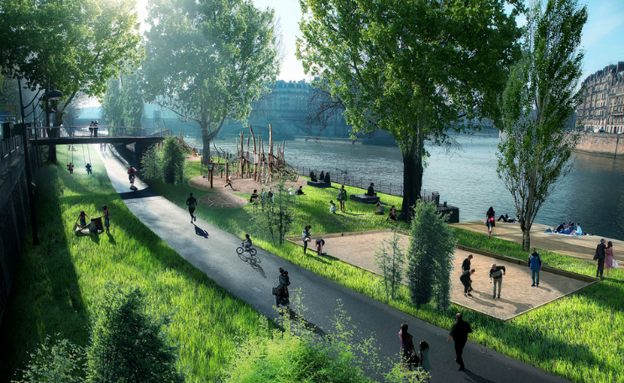
FUENTE: GOOGLE IMAGES

Slide 29
PLAN ECOLOGICO URBANO

Slide 30
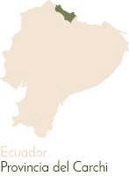
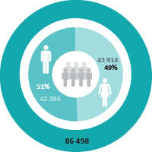
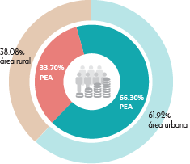
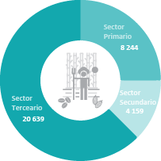

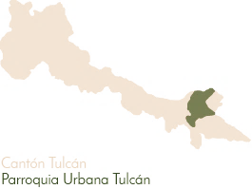
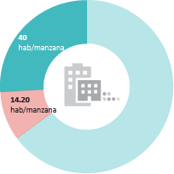
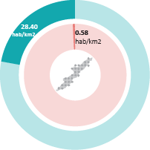
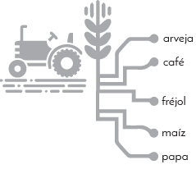
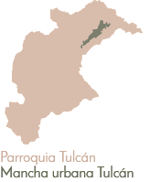
Diagnóstico
Población del cantón
Distribución de la población
Población por sectores económicos
Densidad poblacional
Porcentaje de consolidación
Producción agrícola

Slide 31
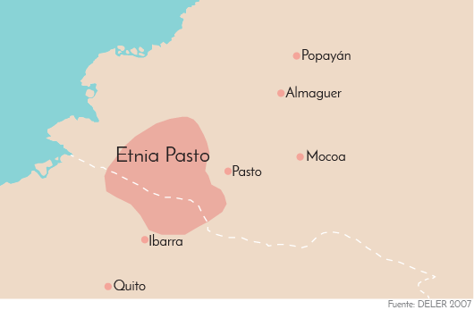
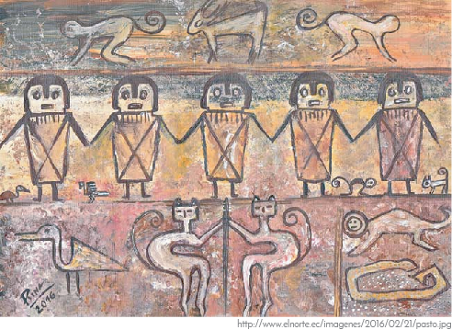
Patrimonio inmaterial
Diagnóstico
años 500 al 1 500d.C
pueblo pacífico, comerciante y sedentario.
Colonia y República: industria ganadera, agrícola, áreas verdes y extensos prados.
39 manifestaciones de patrimonio inmaterial
35,8% conocimiento y uso relacionado con la naturaleza y el universo

Slide 32
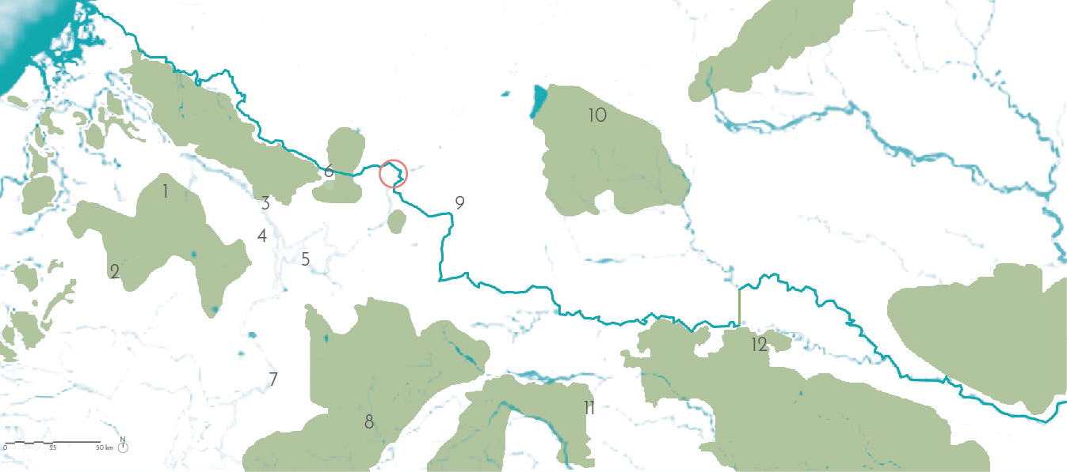
Áreas naturales próximas
Diagnóstico
1 Reserva Awá
2 Reserva Cotacachi- Cayapas
3 Volcanes Cumbal -Chiles
4 Reserva ecológica El Ángel
5 Reserva y estación biológica Guandera
6 Páramo de la Paja Blanca
7 Reserva ecológica Cayambe – Coca
8 Parque nacional Sumaco Galeras
9 Plantas Medicinales Orito Ingi Ande
10 Parque Nacional Natural Cueva de los Guácharos
11 Reserva de producción de fauna Cuyabeno
12 Parque Nacional La Playa

Slide 33
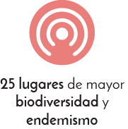
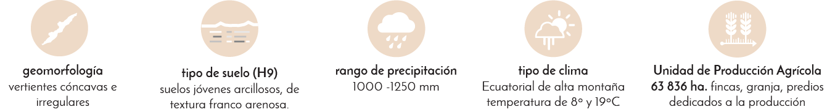
Cobertura vegetal regional
Diagnóstico
AH1
dispersión lineal
AH2
dispersión concentrada
AH3
dispersión aleatoria

Slide 34
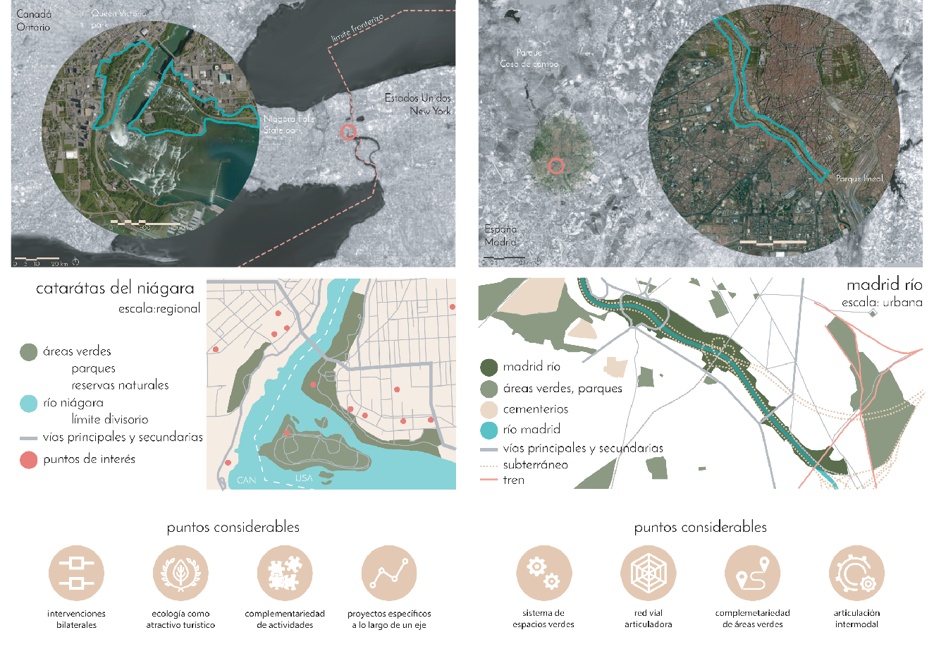
Estudio de referentes
Diagnóstico
puntos considerables
intervenciones
bilaterales
complementariedad de actividades
ecología como atractivo turístico
proyectos específicos a lo largo de un eje

Slide 35
Estudio de referentes
Diagnóstico
puntos considerables
sistema de espacios verdes
red vial
articuladora
complementariedad de áreas verdes
articulación intermodal

Slide 36





Estudio de referentes
Diagnóstico
puntos considerables
potencial turístico internacional
paisaje como factor de desarrollo
complementariedad de vocaciones
servido de movilidad y transporte público

Slide 37





Estudio de referentes
Diagnóstico
puntos considerables
regeneración urbana
recuperación del cauce del río
dotación de equipamientos
programa diverso a lo largo del río

Slide 38






9 puntos concluyentes
Diagnóstico

Slide 39

Plan ecológico para Tulcán
Propuesta

Slide 40

Áreas y zonas del plan
Propuesta

Slide 41

Secciones tipo de zonas propuestas
Propuesta

Slide 42

Secciones tipo de zonas propuestas
Propuesta

Slide 43

Secciones tipo de zonas propuestas
Propuesta

Slide 44

Secciones tipo de vías propuestas
Propuesta
ríos
vías rurales
vías urbanas

Slide 45
¿A qué escala trabajar?

Slide 46
PLAN DE INTERVENCION RUR- URBANA

Slide 47





Ubicación de la intervención
Diagnóstico

Slide 48






Diagnóstico de la microcuenca del río Tajamar
Diagnóstico
equipamientos hito
equipamientos complementarios
densidad de ocupación por manzana
principales flujos de movilidad vehicular
análisis de infraestructura vial
flujos detonantes de movilidad peatonal
principales flujos de movilidad vehicular
análisis de infraestructura vial

Slide 49
Manejo del suelo
Propuesta
CARACTERIZACION DEL VERDE EXISTENTE Y POTENCIAL
PLAN PROPUESTO PARA MANEJO DE SUELO
potencial del suelo para un desarrollo controlado y normado de expansión urbana
preservación de áreas protegidas: que se encuentran sobrepuestas con diferentes usos
no afectar dinámicas ambientales y sociales actuales: equilibrando el mercado inmobiliario y el sector económico para su coexistencia
primera área: conservación, protección y reforestación para la recuperación del cauce del río Tajamar.
segunda área: permanece como tierra cultivable a cambio de obtener suelo de expansión urbana controlada
tercera área: plantea al verde como regulador del gris (construido), permitiendo beneficios integradores entre actores.

Slide 50

Modelo de gestión y desarrollo
Propuesta
Apoyar al capital social y ambiental de Tulcán

Slide 51

Estrategia de manejo del paisaje
Propuesta
Macro paisaje 1
Macro paisaje 2
Macro paisaje 3
Macro paisaje 4
Analogía material 1
Analogía material 2
Analogía material 3
Analogía material 4

Slide 52
Cortes de paisaje
Propuesta

Slide 53


Caracterización de senderos
Propuesta

Slide 54






Programa que acompaña a los senderos
Propuesta
Manejo paisajista
macro paisajes hacia el exterior
micro paisajes hacia el interior

Slide 55

Estrategia de desarrollo ecológico
Propuesta

Slide 56





Implantación
Propuesta
estado actual
propuesta
plataforma y torre
torres aisladas
claustro

Slide 57





Área de intervención urbano - arquitectónica
Propuesta
recursos hídricos
delimitación área
propuesta
puntos topográficos
paisajes atractivos

Slide 58
¿Cómo generar un espacio atractor partiendo del paisaje?

Slide 59
LA EXPERIENCIA COMO PROGRAMA

Slide 60

Actividades y programa
Propuesta

Slide 61












Mirar, caminar y bañarse en el paisaje
Propuesta

Slide 62








8 pautas del diagnóstico
Propuesta

Slide 63








8 pautas del diagnóstico
Propuesta

Slide 64








8 actuaciones e intervenciones
Propuesta

Slide 65








8 actuaciones e intervenciones
Propuesta

Slide 66










Intenciones arquitectónicas y materialidad
Propuesta

Slide 67




Intenciones con el agua y de sustentabilidad
Propuesta

Slide 68

Paisaje: intenciones y directrices
Propuesta

Slide 69


Paisaje: bioclima y zonas de vida
Propuesta
CORTE GENERAL PAISAJISTA EDITADO
CORTE GENERAL Y ZONAS PAISAJISTAS EXISTENTES

Slide 70
Paisaje: proceso de renaturalización
Propuesta
ESTADO ACTUAL
PROPUESTA DE INTERVENCION ARQUITECTONICA
PROPUESTA DE RENATURALIZACION (5 A 10 AÑOS)
PROPUESTA DE RENATURALIZACION (10 A 15 AÑOS)

Slide 71

Paisaje: corte general e intervenciones arquitectónicas
Propuesta
CORTE GENERAL PAISAJISTA EDITADO
CORTE GENERAL Y ZONAS PAISAJISTAS PROPUESTAS

Slide 72





Paisaje
Propuesta
arbusto
árbol
flor
sobresuelo

Slide 73


Paisaje: planta paisajista
Propuesta

Slide 74

Paisaje: lagunas de fitodepuración
Propuesta

Slide 75

Paisaje: senderos urbanos
Propuesta

Slide 76




Paisaje: senderos
Propuesta

Slide 77

Paisaje: escenarios
Propuesta

Slide 78

Sustentabilidad: tratamiento del agua
Propuesta

Slide 79

Sustentabilidad: análisis bioclimático - insolación
Propuesta

Slide 80

Sustentabilidad: manejo de residuos
Propuesta

Slide 81

Sustentabilidad: aportes ambientales
Propuesta

Slide 82




Estructuras: sistema constructivo
Propuesta

Slide 83




Estructuras: sistema constructivo
Propuesta

Slide 84

Estructuras: cimentación
Propuesta

Slide 85




Estructuras: cimentación
Propuesta

Slide 86

Estructuras: muros
Propuesta

Slide 87



Estructuras: muros
Propuesta

Slide 88

Estructuras: cubiertas
Propuesta

Slide 89


Estructuras: volumen virtual explicativo
Propuesta

Slide 90











7 escenarios de intervención
Propuesta
1
2
3
4

Slide 91














7 escenarios de intervención
Propuesta
5
6
7
7

Slide 92
¿Cómo proyectar manteniendo al paisaje como protagonista?

Slide 93

PROYECTO ARQUITECTONICO

Slide 94

Unidad arquitectónica 1: baños públicos
Propuesta

Slide 95
Planta arquitectónica
Propuesta

Slide 96
Cortes arquitectónicos
Propuesta

Slide 97
Fachada arquitectónica
Propuesta

Slide 98
Detalle constructivo
Propuesta

Slide 99
Vistas exteriores
Propuesta

Slide 100
Vistas interiores
Propuesta

Slide 101

Unidad arquitectónica 2: comer en el agua
Propuesta

Slide 102
Planta arquitectónica
Propuesta

Slide 103
Cortes arquitectónicos
Propuesta

Slide 104
Fachada arquitectónica
Propuesta

Slide 105
Detalle constructivo
Propuesta

Slide 106
Vistas exteriores
Propuesta

Slide 107
Vistas interiores
Propuesta

Slide 108

Unidad arquitectónica 3: administración
Propuesta

Slide 109
Planta arquitectónica
Propuesta

Slide 110
Cortes arquitectónicos
Propuesta

Slide 111
Fachada arquitectónica
Propuesta

Slide 112
Detalle constructivo
Propuesta

Slide 113
Vistas exteriores
Propuesta

Slide 114
Vistas interiores
Propuesta

Slide 115

Unidad arquitectónica 4: hospedaje
Propuesta

Slide 116
Planta arquitectónica
Propuesta

Slide 117
Cortes arquitectónicos
Propuesta

Slide 118
Fachada arquitectónica
Propuesta

Slide 119
Detalle constructivo
Propuesta

Slide 120
Vistas exteriores
Propuesta

Slide 121
Vistas interiores
Propuesta

Slide 122
FRASE DE ARQUITECTURA Y NATURALEZA

Slide 123
GRACIAS

